Slide 1

Вебинар: «Применение наноалмазов в электронной промышленности и гальванических производствах»
Рыжов Евгений Васильевич
К.т.н.
Председатель совета
директоров ООО «РАМ»

Slide 2

Применение наноалмазов в гальванических производствах

Slide 3


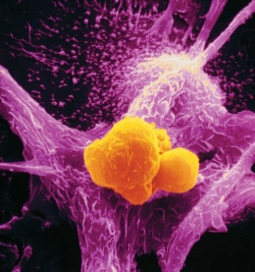

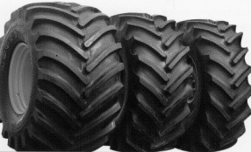

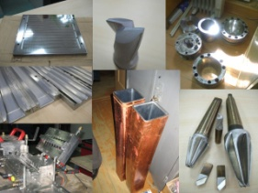
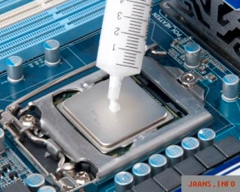

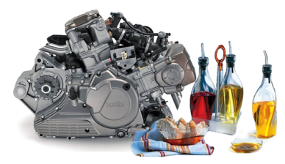
Области применения наноалмазов детонационного синтеза
Наполнитель в полимерах
и резинах
Био-апплицакии
Покрытия
Наноалмазы
Отвод тепла в электронике
Присадки к машинным
маслам
Катализатор горения
и взрыва

Slide 4
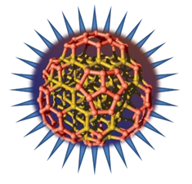
Основные свойства алмаза
Алмаз - единственный материал в природе, сочетающий высочайшую теплопроводность (2000 Вт/м•К) со свойствами абсолютного диэлектрика. Наноалмазы (НА) обладают теми же свойствами, а также малым размером (в среднем 4-5 нм), огромной удельной поверхностью (220-450 м²/г) и покровом из различных функциональных групп, позволяющим химически соединить нанокристалл с уникальными свойствами с молекулами выбранной матрицы.
Единичная частица наноалмаза имеет средний размер 4-5 нм и состоит из нанокристалла алмаза с теми же свойствами (жёлтый) с некоторым количеством неалмазного углерода (розовый) на поверхности и химически активной оболочки из функциональных групп (синий).
Рис. Схема единичной частицы наноалмаза

Slide 5
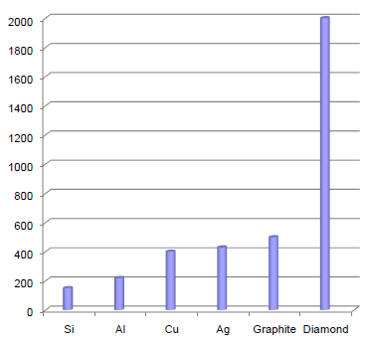
Свойства алмаза
Рис. Теплопроводность алмаза по сравнению с кремнием,
алюминием, медью, серебром и графитом. (Вт/м*К)
Свойства Наноалмазов:
высочайшая теплопроводность (2000 Вт/м•К);
Обладает свойствами абсолютного диэлектрика;
Малый размер (в среднем 4-5 нм);
Огромная удельная поверхность (220-450 м²/г)
Обладает покровом из различных функциональных групп, позволяющим химически соединить нанокристалл с уникальными свойствами с молекулами выбранной матрицы.

Slide 6
Конкурентные преимущества наноалмазных покрытий
Помимо более высоких физико-механических свойств, наноалмазные хромовые покрытия обладают стабильностью получаемых характеристик при серийном производстве, что подтверждено результатами многочисленных испытаний и исследований
Характеристика | Наноалмазное хромовое покрытие | Стандартное хромовое покрытие
Микротвёрдость | выше в 1,5 - 2 раза | в соотв. с ГОСТ
Износостойкость | выше в 2 – 5 раз | в соотв. с ГОСТ
Коэффициент трения | ниже на 6 - 15% | в соотв. с ГОСТ
Когезионная прочность | выше в 1,1 - 1,9 раза | разрушение внутри слоя покрытия при нагрузке 90,0 Н
Пластичность | выше в 2-6 раз | образование первой трещины при нагрузке 19,9 Н

Slide 7
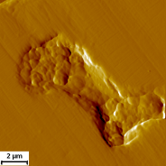
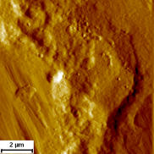
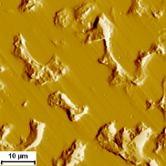
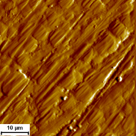
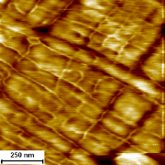
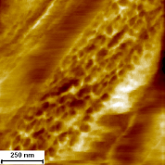
Структура покрытия
Морфология поверхности
хромового покрытия
Морфология поверхности хромового покрытия с добавлением наноалмазов

Slide 8
Нанотехнологическая составляющая
Нанотехнологичность покрытия обусловлена использованием в основных производственных процессах водной суспензии наноалмазов детонационного синтеза, введение которых в электролит обеспечивает получение металл-алмазных покрытий с более высокими значениями характеристик износостойкости, микротвёрдости и адгезии по сравнению с существующими гальваническими покрытиями
В результате детонационного синтеза получают наноалмаз размером 4 - 6 нм
Сравнительные испытания в СПбТУ продемонстрировали наличие пропорциональной зависимости между размерами наноалмазов и характеристиками получаемых покрытий. В ходе проведённых исследований наиболее высокие характеристики металл-алмазных покрытий достигаются при использовании суспензий с наименьшим размером наноалмазов
Исследование в ФТУ им. А.Ф. Иоффе РАН показало, что при введении в электролит наноалмазы агломерируют, при этом средний размер агломератов составляет менее 100 нм
Модель частицы наноалмаза
Наименование показателей | УДД-ТАН
Внешний вид | Водная суспензия от светло-серого до тёмно-серого цвета
Массовая доля общего углерода в расчёте на твёрдую фазу, %, не менее | 85
Массовая доля окисляемого углерода в расчёте на твёрдую фазу, %, не более | 2,5
Массовая доля несгораемого остатка, %, не более | 1,0
Массовая доля сухого вещества, %, не менее | 8,0
pH водной суспензии | 5-8

Slide 9
Технологический процесс нанесения
металл-алмазных покрытий
Ноу-хау заключается в управлении технологическими параметрами процесса нанесения с целью формирования на изделиях металл-алмазных покрытий со свойствами, заданными для конкретных условий эксплуатации
Нанесение металл-алмазного покрытия
ЗАКЛЮЧИТЕЛЬНЫЕ ОПЕРАЦИИ
  Промывка в уловителе
  Промывка в проточной воде
  Промывка в горячей воде
  Сушка
  Обезводораживание

Slide 10
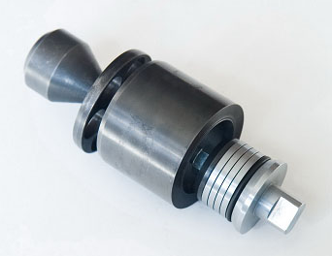
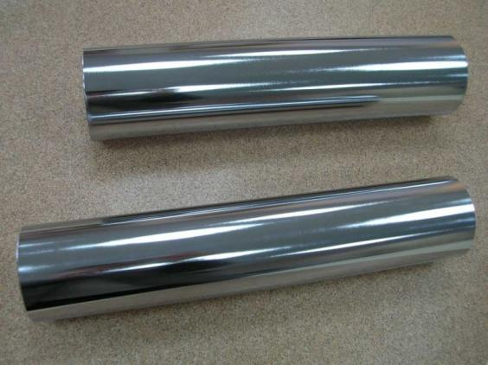
Фотографии работ
Клапаны
Для нефтедобывающих насосов
Прокатные валки

Slide 11
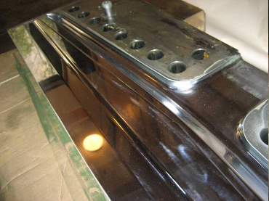
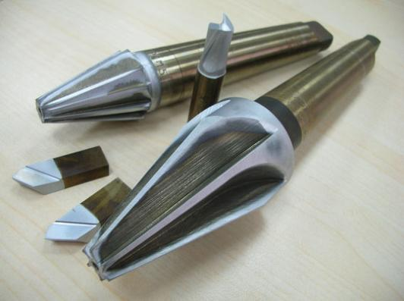
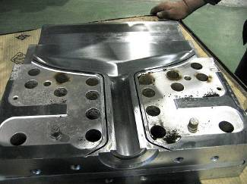
Фотографии работ
Часть фильеры
для экструзии ПВХ
Режущий инструмент

Slide 12
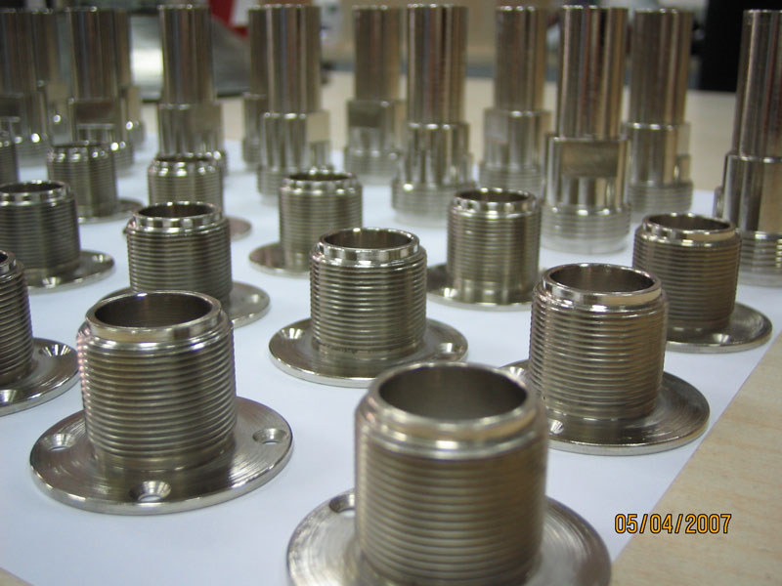
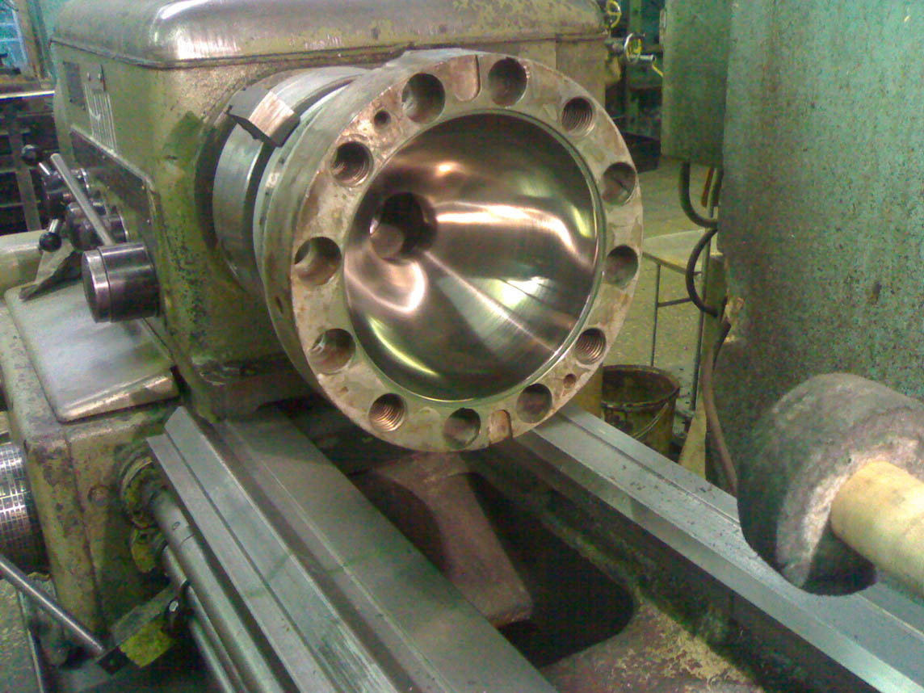
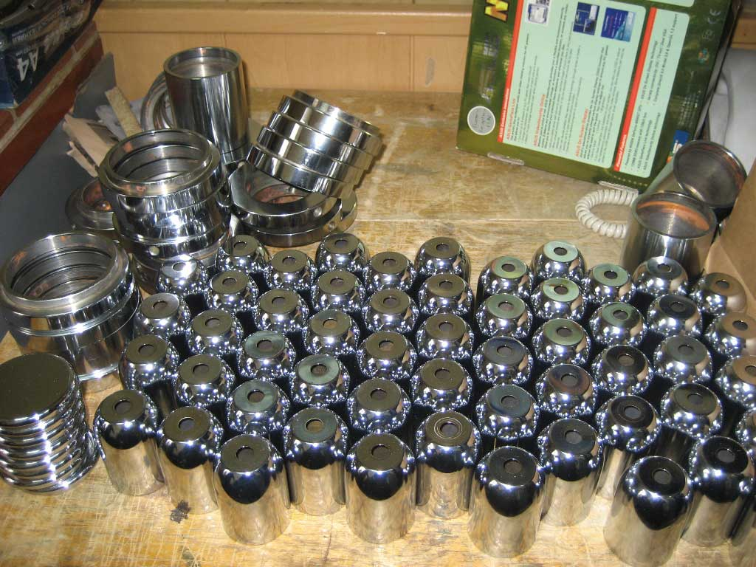
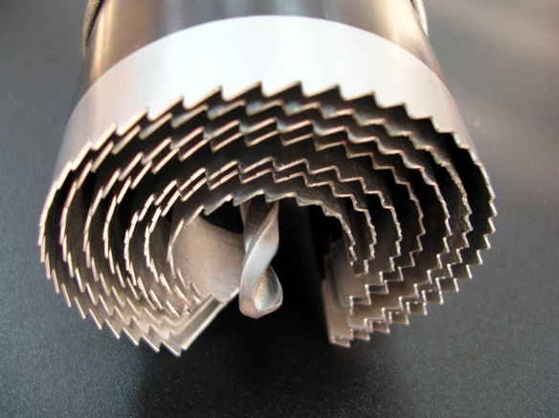
Фотографии работ

Slide 13
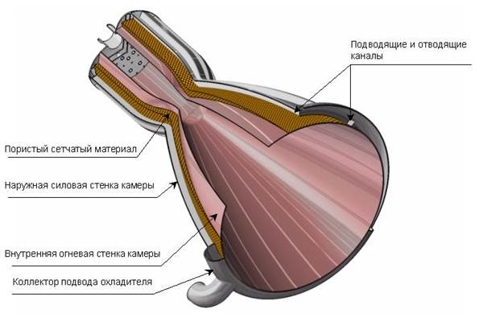
Покрытие наноалмазным хромом сопла камер сгорания

Slide 14
Стоимость покрытия
Стоимость оборудования
Для нанесения наноалмазного хромового покрытия может использоваться стандартное гальваническое оборудование для процесса твёрдого хромирования в стандартном и концентрированном электролитах.
В ряде случае требуется замена источника тока на более стабильный по силе тока.
Стоимость расходных материалов
Наноалмазная суспензия:
Концентрация наноалмазов в электролите | 5 - 10 г/л.
Стоимость наноалмазов: | $ 3500 – $ 4000 / кг.
Удешевление покрытия по сравнению с тв. хромом | На 40-50 %

Slide 15
Варианты использования технологии
Снижение затрат
Замена тв. хрома на наноалмазное хромирование позволяет:
- сократить толщину наносимого покрытия в 2 раза
Увеличение производительности
гальванического участка более чем в 2 раза
Экономия
Химреактивов
40%
Снижение ФОТ
25-30%
Экономия
Электроэнергии
30%
При сохранении ресурса покрытия на уровне стандартного хрома

Slide 16
Варианты использования технологии
Повышение качества изделий с покрытием
Замена тв. хрома на наноалмазное хромирование позволяет:
увеличить срок службы изделия с покрытием в 3-6 раз
Сохранение толщины наноалмазного покрытия
на уровне стандартного хрома
Увеличение
ресурса в 3-6
раза
Повышение
равномерности
покрытия на 15-20%
При увеличении себестоимости нанесения покрытия не более 8%

Slide 17
Применение наноалмазов в электронной промышленности

Slide 18
Области применения новых композитов
высокой теплопроводности
Космическая
промышленность
Медицинская
техника
Ракетостроение
Нанокомпозит
высокой
теплопроводности
Машино-
строение
Электронная промышленность
Атомная
промышленность
Авиационная
промышленность

Slide 19
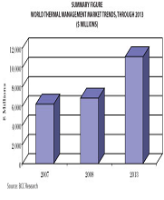
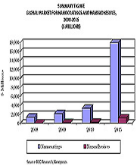
Оценка объёма рынка термоинтерфейсов
Термо-компаунды в
электронике
10,2 миллиарда долларов в 2015 году
Из них нано-клеи только:
1,2 миллиарда долларов в 2015 году

Slide 20
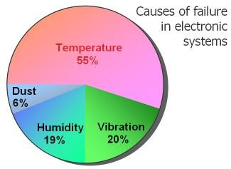
Проблема: надёжность электронной аппаратуры
По данным исследования, проведенного ВВС США 55 % отказов электронных приборов происходит в результате перегрева активных элементов
Исследование программы комплексирования воздушной авионики

Slide 21


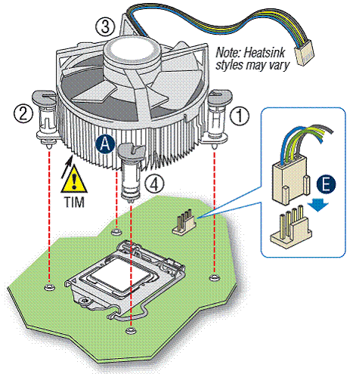
Управление температурным режимом
Активный
элемент: источник тепла
Термоинтерфейс
(термопаста, клей или пэд)
Охлаждающий
радиатор
Пример: термопаста
между процессором
компьютера и кулером
Из-за недостаточой теплопроводности
существенно снижается
Быстродействие
Рабочая частота
Надежность и
долговечность

Slide 22
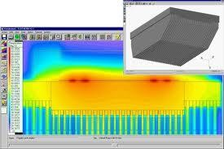
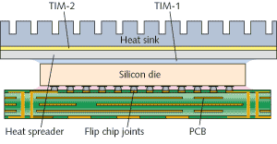
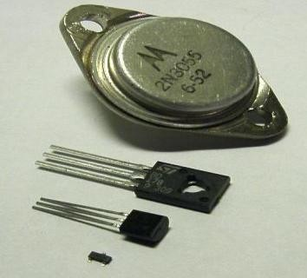
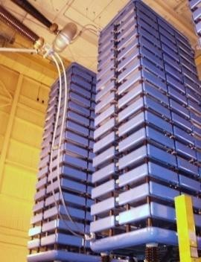
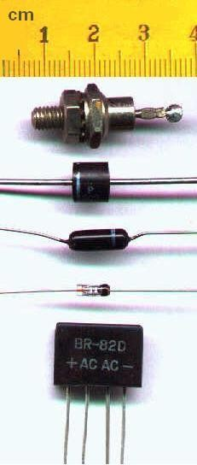
Типичный механизм сбоев
Перегрев транзистора
Типичной причиной сбоя в работе электронной
аппаратуры является перегрев тиристоров, диодов и
транзисторов при деградации материала интерфейса.

Slide 23
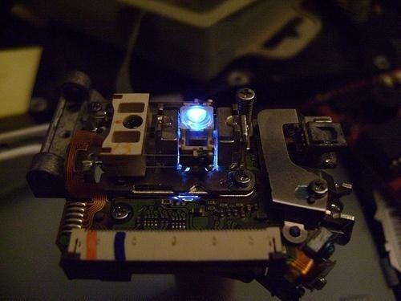
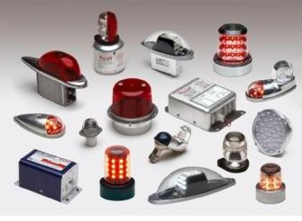
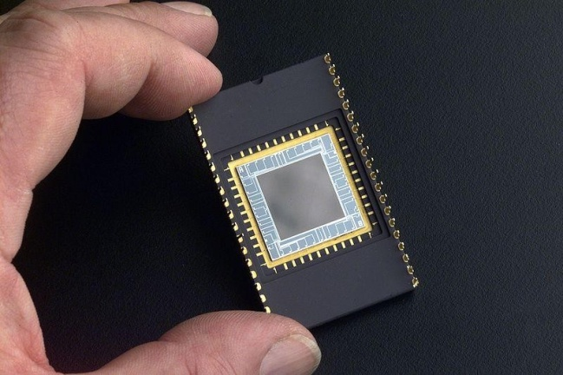
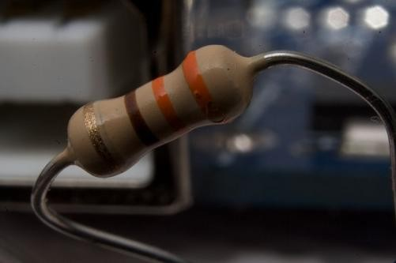
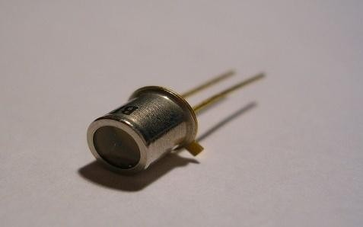
Проблема теплоотвода в оптоэлектронике
Недостаточная эффективность охлаждения лазерных диодов ограничивает мощность лазеров

Slide 24

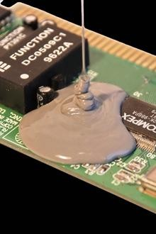
Новые требования к термоинтерфейсам
Быстрое развитие силовой и оптоэлектроники ставит новые требования к материалам термоинтерфейсов:
• Высокая теплопроводность
• Высокое электросопротивление
• Стабильность свойств
• Нетоксичность
• Большой рабочий ресурс
• Технологичность применения
• Низкая себестоимость

Slide 25


